Slide 1

meetkunde
van Euclides
“Wat we hebben bewezen, mogen we toepassen”
periode 1, les 4

Slide 2

GELIJKVORMIGE DRIEHOEKEN
Wat betekent gelijkvormig?
En….welk bewijs is nodig?

Slide 3
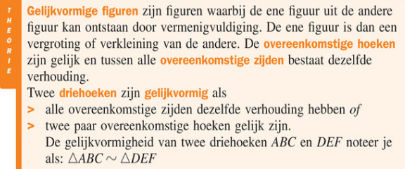

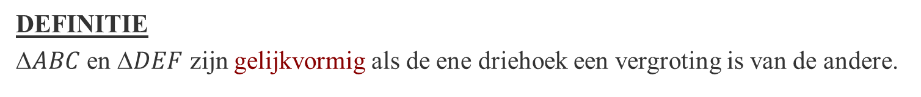
GELIJKVORMIGE DRIEHOEKEN
DEFINITIE
$ABC$ en $DEF$ zijn gelijkvormig als de ene driehoek een vergroting is van de andere.
NOTATIE: $ABC\sim ΔDEF$

Slide 4










GELIJKVORMIGE DRIEHOEKEN
DEFINITIE
$ABC$ en $DEF$ zijn gelijkvormig als de ene driehoek een vergroting is van de andere.
$$C$$
$$F$$
$$D$$
$$E$$
$$A$$
$$B$$
Ze zijn gelijkvormig als ze aan de onderstaande 4 voorwaarden voldoen:
$$A=D$$
$$B=E$$
$$C=F$$
NOTATIE: $ABC\sim ΔDEF$

Slide 5


GELIJKVORMIGE DRIEHOEKEN
Zijn alle vier de voorwaarden nodig om aan gelijkvormigheid te voldoen?
Nee!!
Wat is dan noodzakelijk om gelijkvormigheid te waarborgen?
Twee driehoeken zijn gelijkvormig als:
… twee paar overeenkomstige hoeken gelijk zijn (hh).
… alle paren overeenkomstige zijden dezelfde verhouding hebben (zzz).
… de verhoudingen van twee paar overeenkomstige zijden en de ingesloten hoek gelijk zijn (zhz), zie opgave 25
… de verhoudingen van twee paar overeenkomstige zijden en de overstaande hoek van één van deze zijden gelijk zijn (zzr).

Slide 6








GELIJKVORMIGE DRIEHOEKEN
$$C$$
NOTATIE:
1. $C=C$ (gemeen)
2. $A=CED$ (F-hoeken)
3. $ABC \sim ΔEDC$ (hh) (1, 2)
$$E$$
$$D$$
$$A$$
$$B$$
NOTATIE!! let op volgorde van de hoekpunten: $ABC\sim ΔEDC$

Slide 7
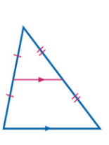


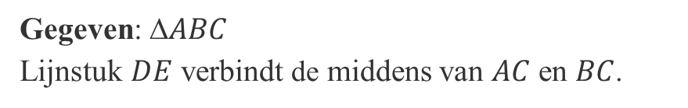


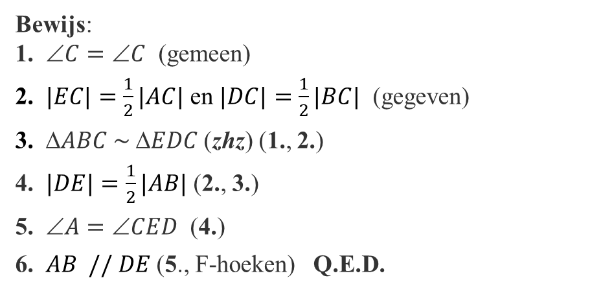

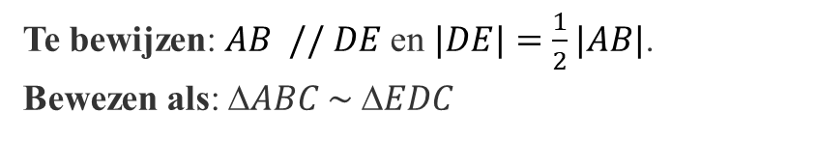
MIDDENPARALLEL (3.4, opgave 26)
DEFINITIE
Het lijnstuk dat de middens van twee zijden van een driehoek verbindt, heet een middenparallel van die driehoek.
STELLING
De middenparallel van een driehoek is evenwijdig aan de overliggende zijde en is half zo lang als deze overliggende zijde.
Gegeven: $ABC$
Lijnstuk $DE$ verbindt de middens van $AC$ en $BC$.
$$C$$
Te bewijzen: $AB // DE$ en $|DE|=\frac{1}{2}|AB|$.
Bewezen als: $ABC \sim ΔEDC$
Bewijs:
1. $C=C$ (gemeen)
2. $|EC|=\frac{1}{2}|AC|$ en $|DC|=\frac{1}{2}|BC|$ (gegeven)
3. $ABC \sim ΔEDC$ (zhz) (1., 2.)
4. $|DE|=\frac{1}{2}|AB|$ (2., 3.)
5. $A=CED$ (4.)
6. $AB // DE$ (5., F-hoeken) Q.E.D.
$$E$$
?
$$D$$
?
$$A$$
$$B$$

Slide 8
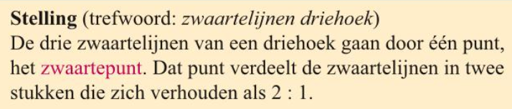
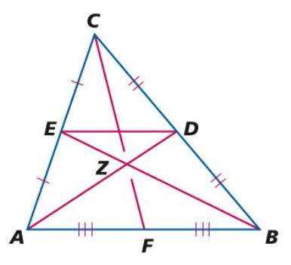
ZWAARTELIJNEN DRIEHOEK (3.4, opgave 27)

Slide 9
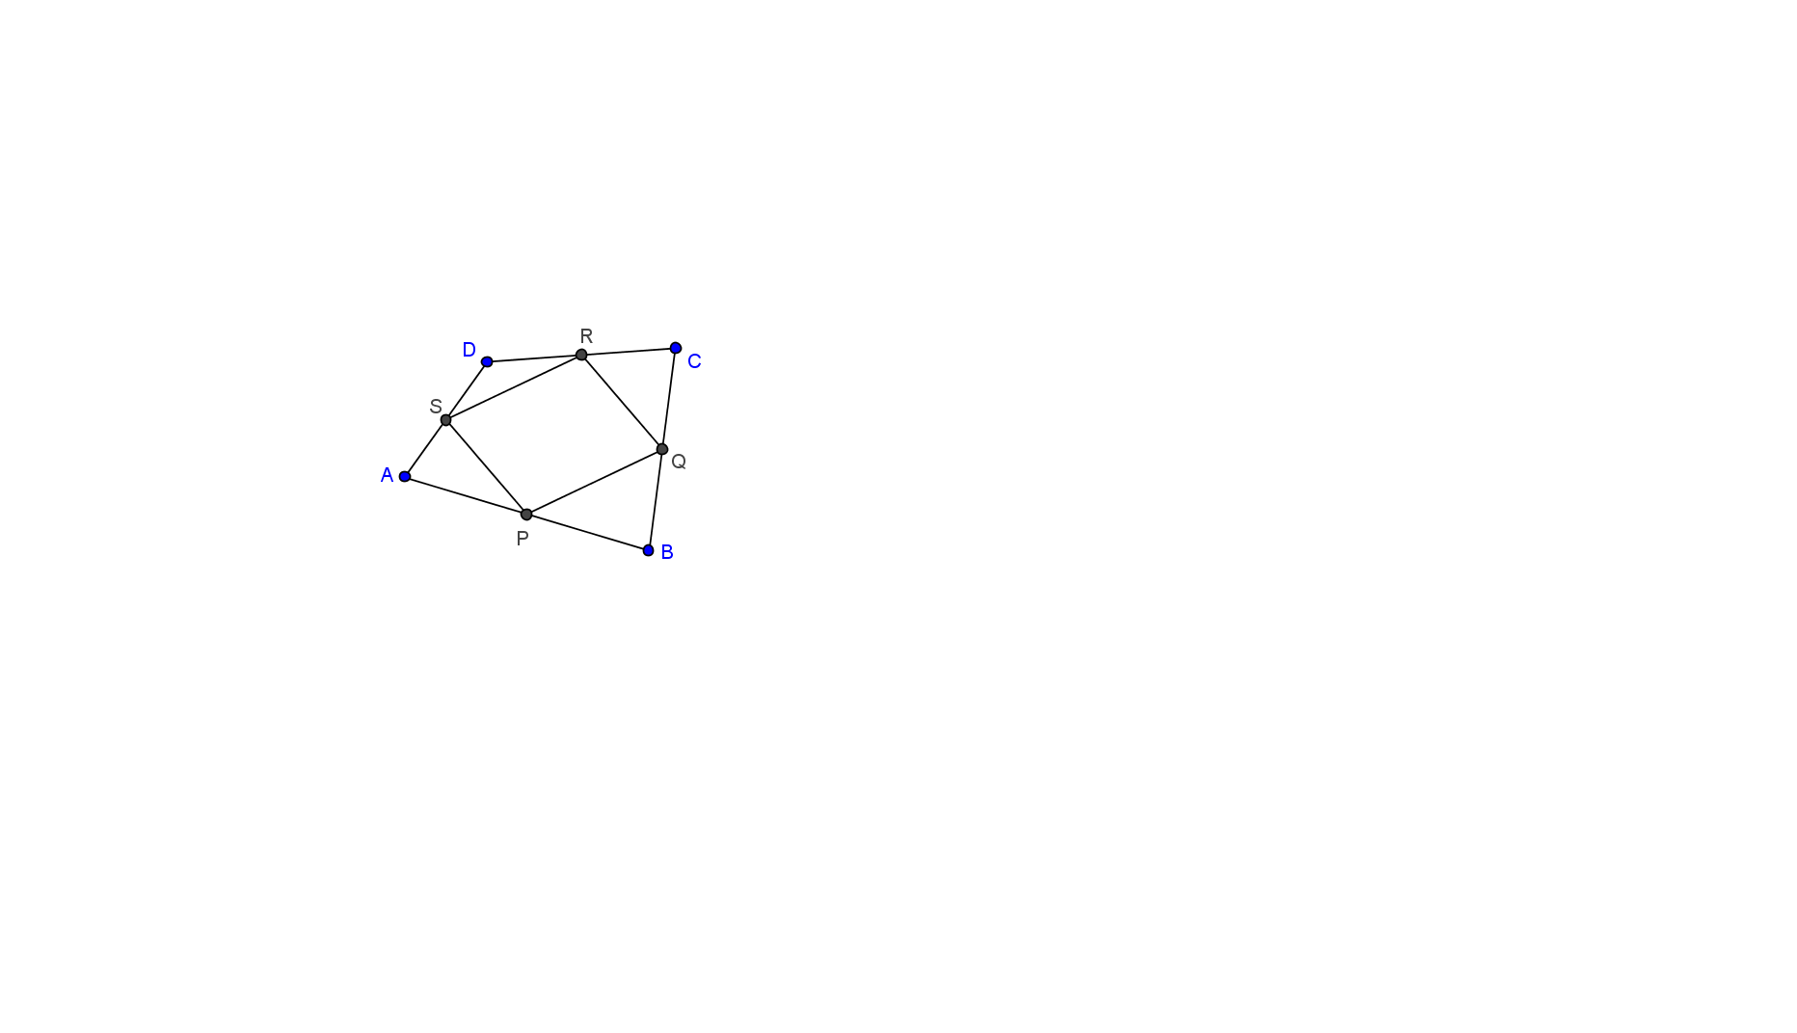
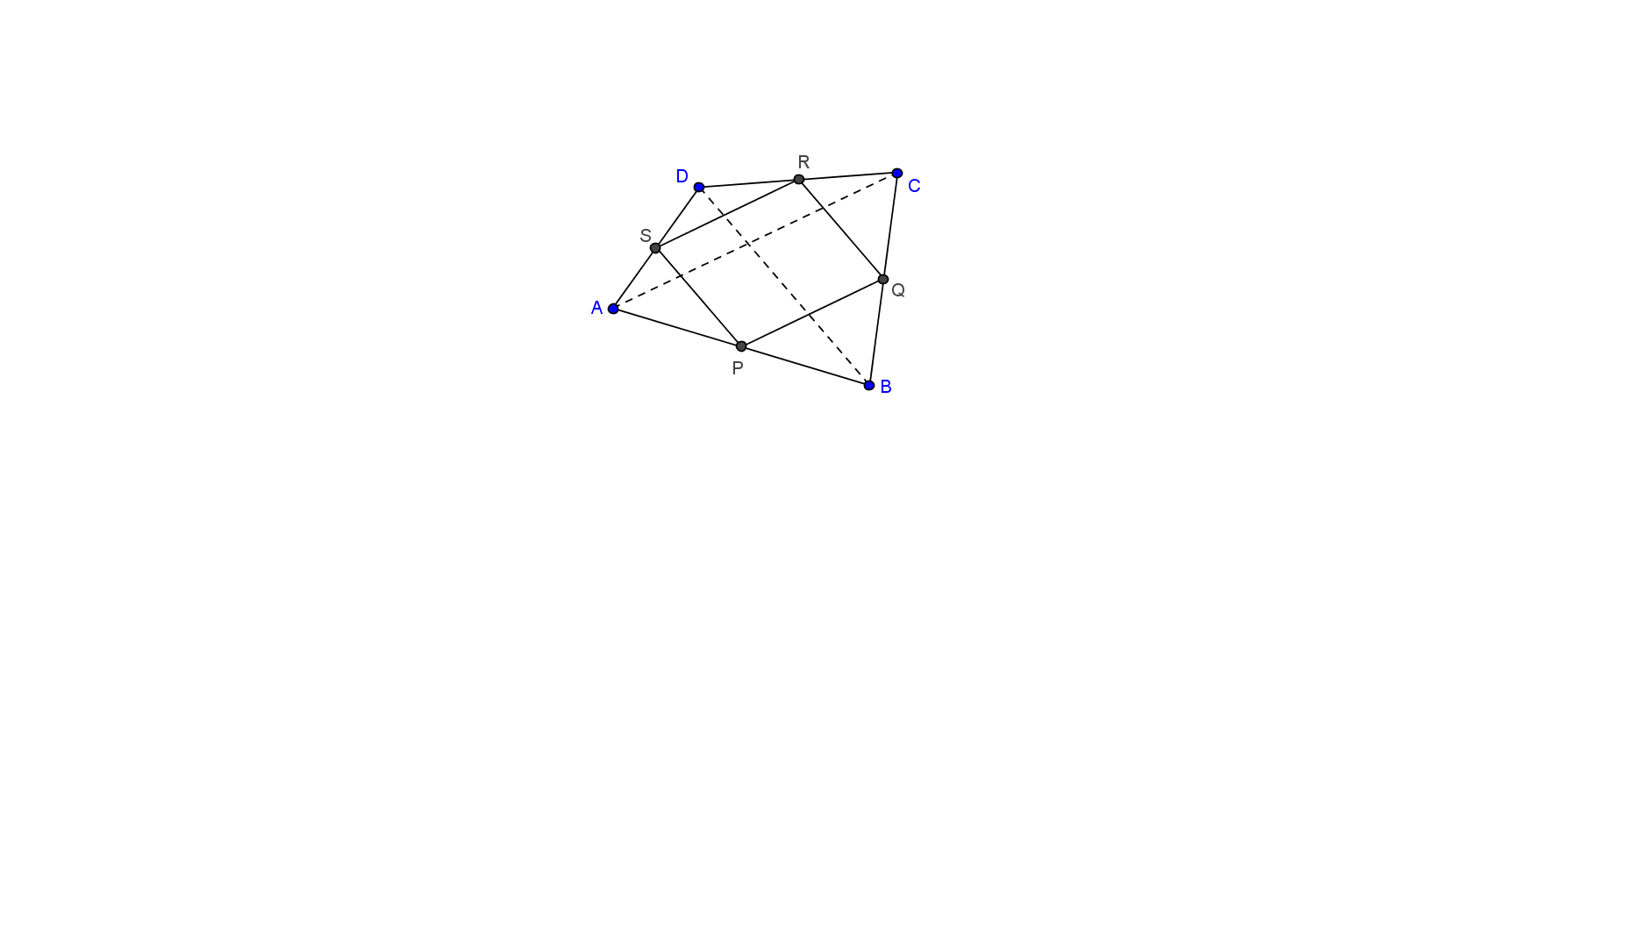

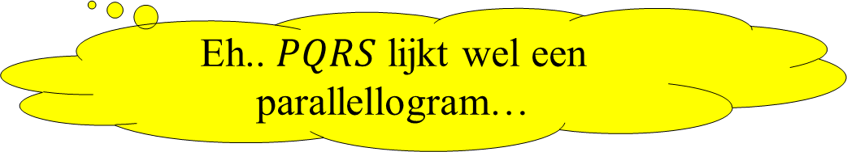
PARALLELLOGRAM VAN VARIGNON (3.4, opgave 28)
Eh.. $PQRS$ lijkt wel een parallellogram…
Eerst maar eens wat prutsen met GeoGebra!!

Slide 10
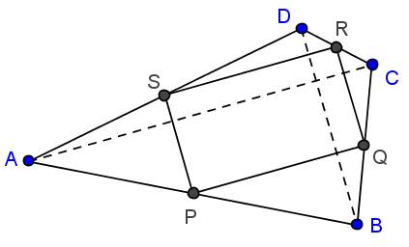
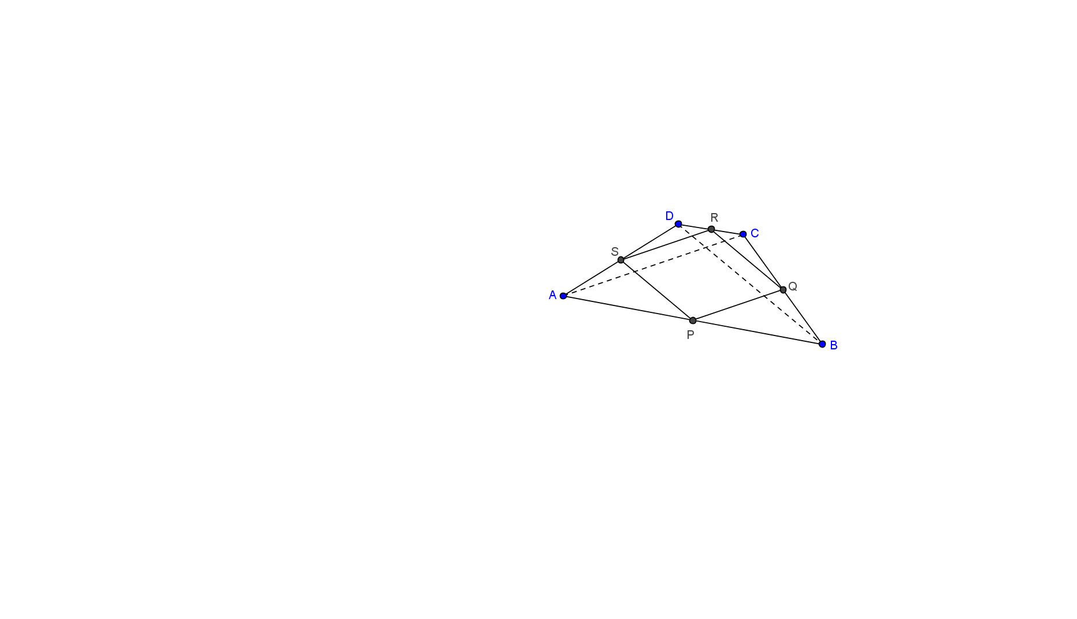
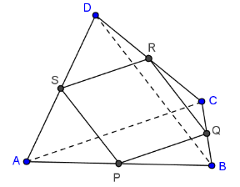
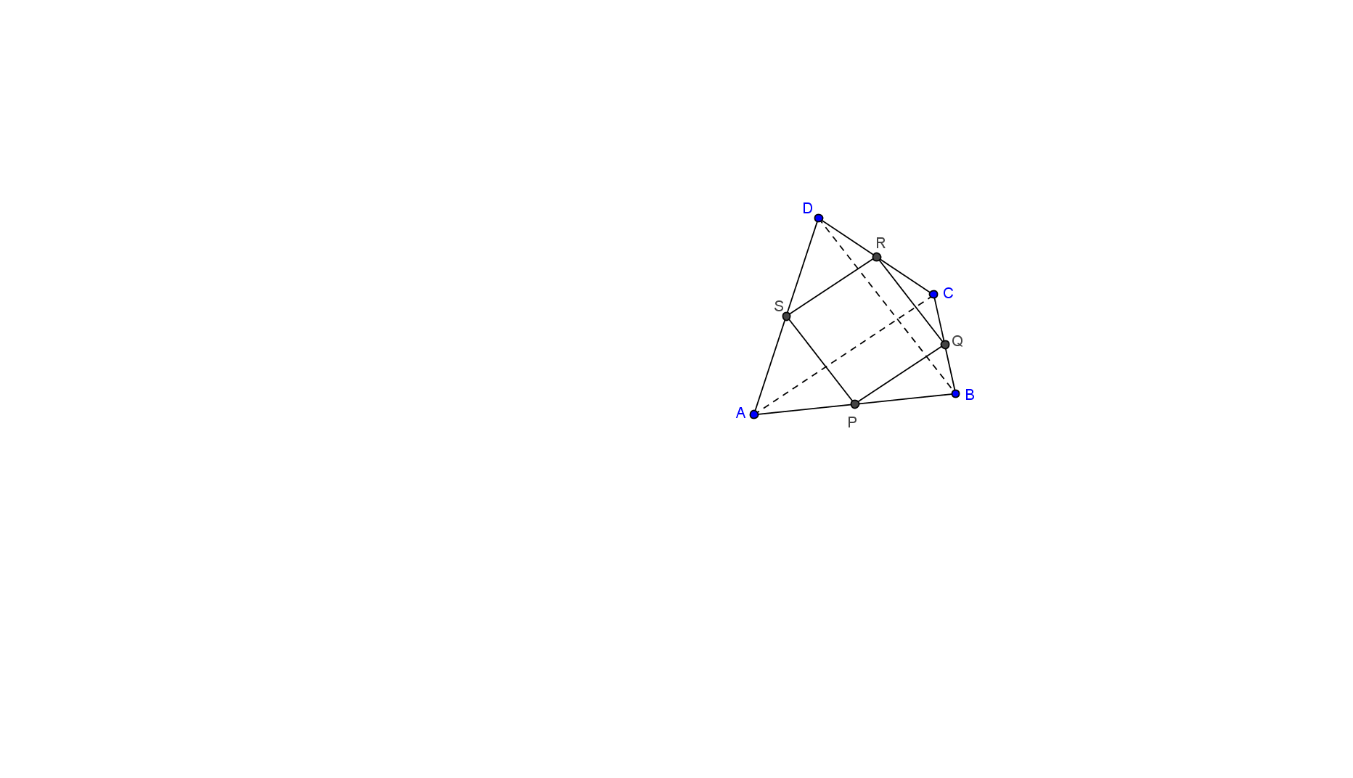
PARALLELLOGRAM VAN VARIGNON (3.4, opgave 28)
Alles bekeken?
Notes:
Antwoord: huidige datum veranderd. De kolom Duur zou je continu mee moeten veranderen?
Berekeningen doe je in queries!!!!!

Slide 11
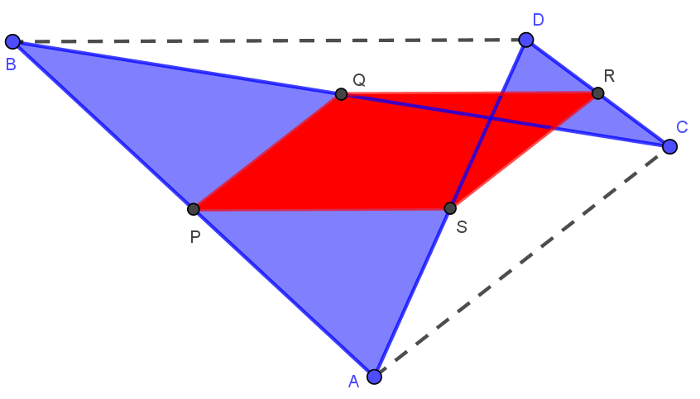

PARALLELLOGRAM VAN VARIGNON (3.4, opgave 28)
https://nl.wikipedia.org/wiki/Parallellogram_van_Varignon
(geraadpleegd 12 september 2017)

Slide 12
HUISWERK
leren 3.4 theorie / diaserie:
+ stellingenblad (stellingen tot nu toe bewezen)
eventueel nog maken:
+ opgave 26 (middenparallel)
+ opgave 27 (zwaartelijnen)
+ opgave 28 (parallelogram van Varignon)
nog maken:
3.4: 25 (gebruik onze bewijsstructuur)
3.4: 29 (volgens het boek)

